Slide 1

معرفی روش های آماری و نرم افزار Minitab
دوره پایتون و یادگیری ماشین

Slide 2
مباحث پایه در آمار
میانه یا Median
میانگین یا Mean
واریانس و کوواریانس یا Variance and covariance

Slide 3
میانه
{۱۳, ۲۳, ۱۱, ۱۶, ۱۵, ۱۰, ۲۶}
{۱۰, ۱۱, ۱۳, ۱۵, ۱۶, ۲۳, ۲۶}
{۳, ۱۳, ۷, ۵, ۲۱, ۲۳, ۲۳, ۴۰, ۲۳, ۱۴, ۱۲, ۵۶, ۲۳, ۲۹}
{۳, ۵, ۷, ۱۲, ۱۳, ۱۴, ۲۱, ۲۳, ۲۳, ۲۳, ۲۳, ۲۹, ۴۰, ۵۶}
21 + 23 = 44
44 ÷ 2 = 22

Slide 4
میانگین
3 , 7 , 5 , 13 , 20 , 23 , 39 , 23 , 40 , 23 , 14 , 12 , 56 , 23 , 29
330 ÷ 15 = 22

Slide 5
تفاوت واریانس و کوواریانس
واریانس شاخصی برای پراکندگی نمونه ها حول یک میانگین است.
کوواریانس شاخصی برای تغییرات یک متغیر نسبت به متغیر دیگر است.
برای تحلیل رابطه دو متغیر معمولاً از کوواریانس استفاده می شود.
اگر دو متغیر یکسان باشند مقدار واریانس و کوواریانس برابر خواهد بود.

Slide 6
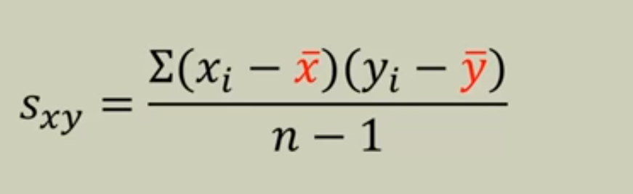
محاسبه کوواریانس
فرض کنید مجموعه آماری دارای دو صفت خاصه ی A و B باشد. آنگاه مجموعه داده ها به صورت زیر خواهد بود:
{ (a1, b1)...(an, bn) }

Slide 7
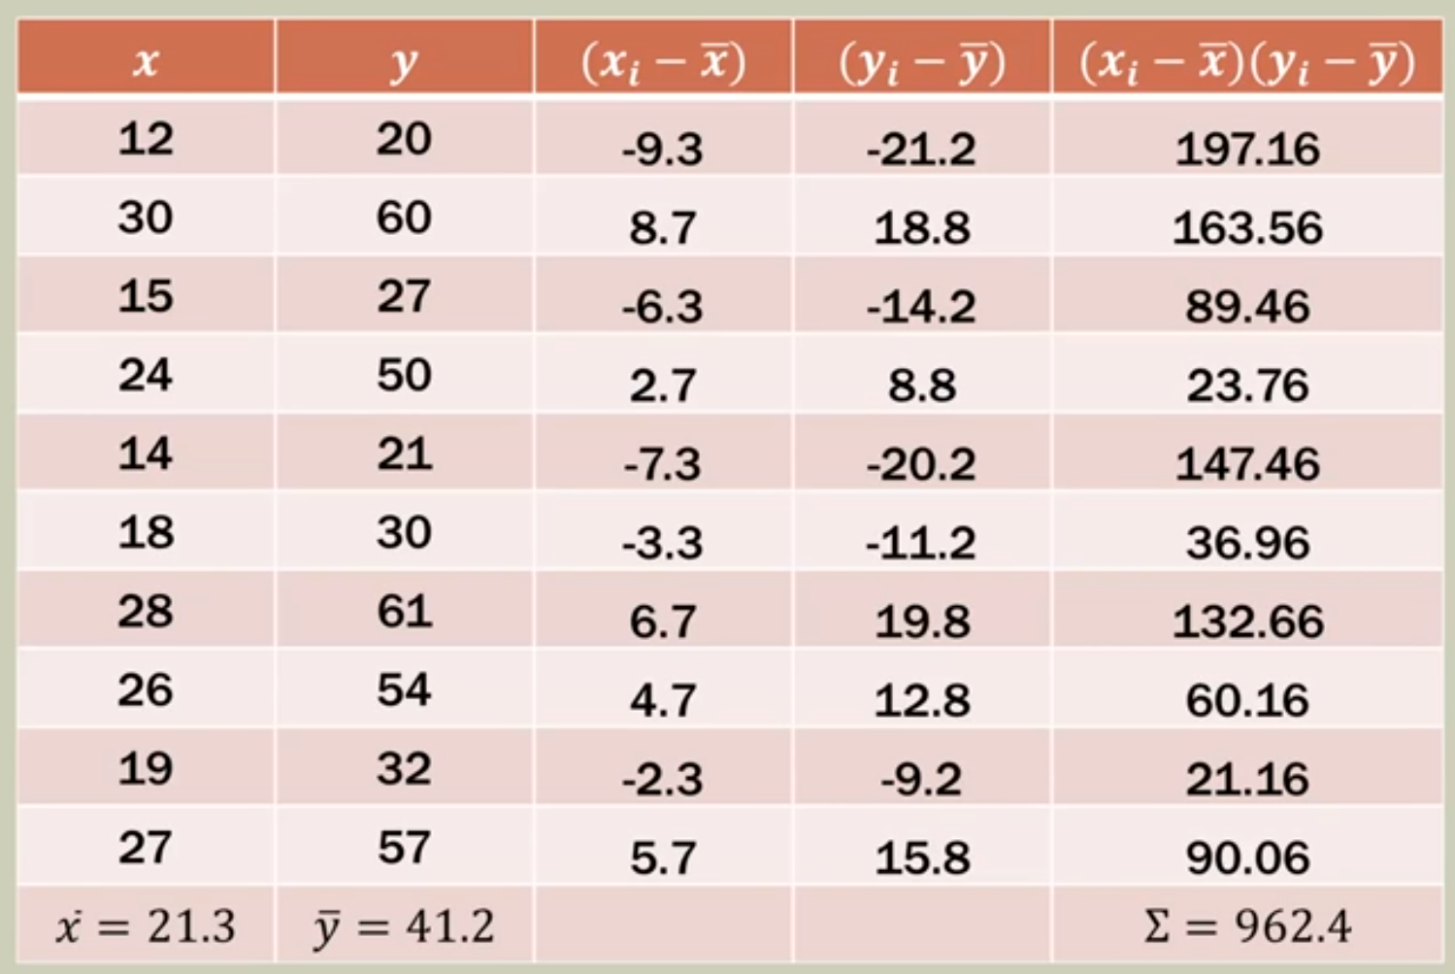
محاسبه کوواریانس

Slide 8
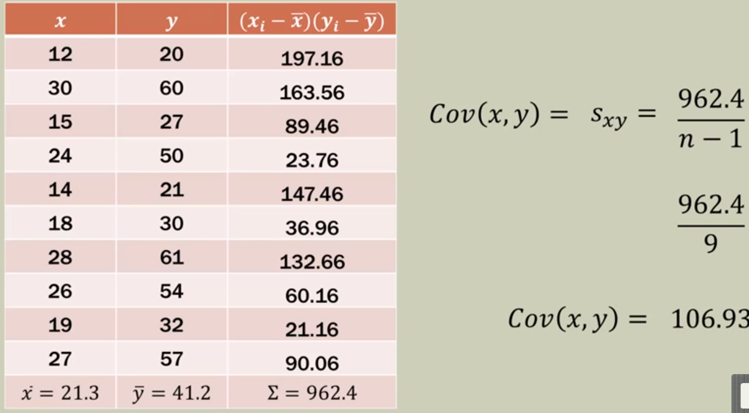
محاسبه کوواریانس

Slide 9
کوواریانس مثبت و منفی
مقدار کوواریانس اهمیت چندانی ندارد بلکه علامت آن مهم است.
کوورایانس مثبت بیانگر تغییرات خطی مثبت و منفی بیانگر تغییرات خطی منفی است.

Slide 10
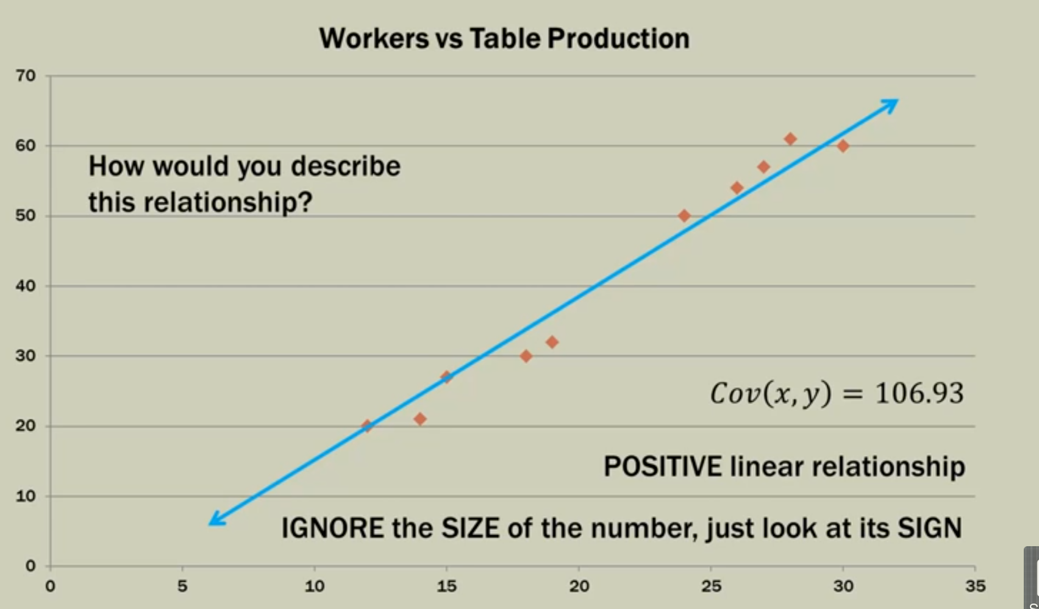
محاسبه کوواریانس

Slide 11
ضریب همبستگی
روش آماری Pearson's Product Moment Coefficient برای محاسبه همبستگی میان داده های عددی کاربرد دارد.
کوواریانس به تنهایی معنای خاصی ندارد زیرا که قدرت رابطه ی میان صفات خاصه را نمایش نمی دهد. از این جهت، باید از ضریب همبستگی استفاده شود.

Slide 12
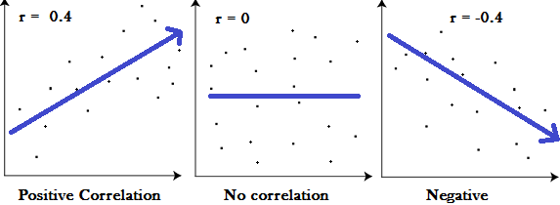
ضریب همبستگی
مقدار همبستگی می تواند از 1- تا 1+ باشد.
مقدار صفر یعنی همبستگی نداریم.
هر چه عدد به 1+ نزدیک تر باشد، همبستگی مثبت بیشتر است و هر چه به 1- نزدیک باشد همبستگی منفی بیشتر خواهد بود.

Slide 13
محاسبه ضریب همبستگی
روش آماری Pearson's Product Moment Coefficient برای محاسبه همبستگی میان داده های عددی کاربرد دارد.
کوواریانس به تنهایی معنای خاصی ندارد زیرا که قدرت رابطه ی میان صفات خاصه را نمایش نمی دهد. از این جهت، باید از ضریب همبستگی استفاده شود.

Slide 14
محاسبه ضریب همبستگی
Subject | Age x | Glucose Level y | xy | x² | y²
1 | 43 | 99 | 4257 | 1849 | 9801
2 | 21 | 65 | 1365 | 441 | 4225
3 | 25 | 79 | 1975 | 625 | 6241
4 | 42 | 75 | 3150 | 1764 | 5625
5 | 57 | 87 | 4959 | 3249 | 7569
6 | 59 | 81 | 4779 | 3481 | 6561
Σ | 247 | 486 | 20485 | 11409 | 40022

Slide 15
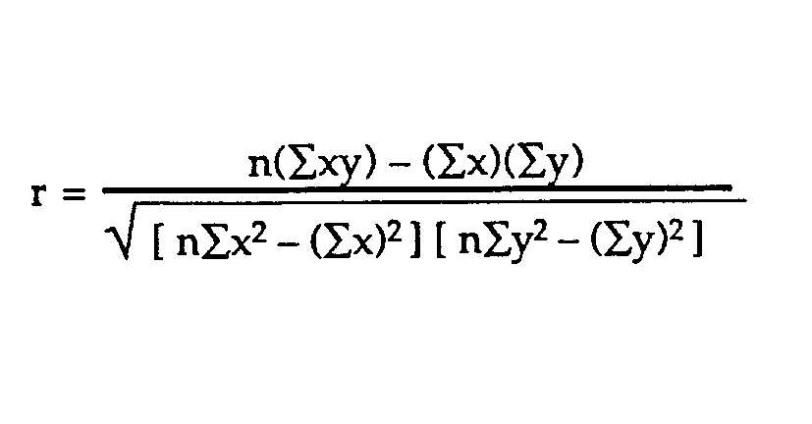
محاسبه ضریب همبستگی
Σx = 247
Σy = 486
Σxy = 20485
Σx² = 11409
Σy² = 40022
n = 6
The Correlation coefficient =
6(20485) – (247 × 486) / [√[[6(11409) – (247²)] × [6(40022) – 486²]]]
= 0.5298

Slide 16
رگرسیون یا Regression
برای پیش بینی مقادیر پیوسته مانند قیمت، میزان درآمد، قد، وزن و ... کاربرد دارد.
در مسائل علوم مختلف، مانند رشته ی مکانیک، اکثر مسائل از طریق روش های رگرسیون قابل حل است.

Slide 17
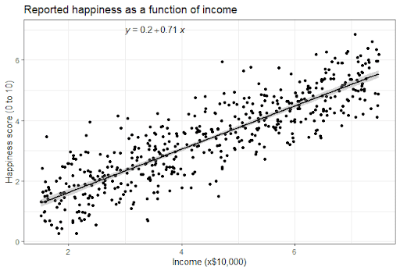
رگرسیون یا Regression
Y = a + bX

Slide 18
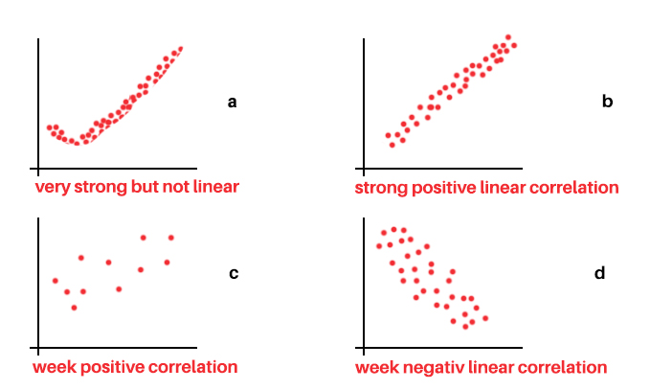
رگرسیون یا Regression

Slide 19
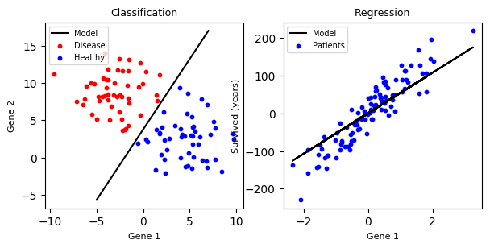
تفاوت Regression و Classification

Slide 20
طرح آزمایش یا Design Of Experiments
فرض کنید آزمایشی داریم شامل 4 فاکتور (عامل، پارامتر یا متغیر) که بر یکدیگر اثر می گذارند، اگر هر فاکتور سه مقدار a، b و c (سطح یا Level) را بتواند داشته باشد، تعداد کل آزمایش های قابل انجام برابر است با:
3 به توان 4 یا 81 آزمایش یا L^F که L بیانگر level و F بیانگر فاکتور است.
حالتی که تمام حالت های آزمایش را در نظر می گیرد Full Factorial و حالتی که بخشی از آن ها را در نظر می گیرد Fractional Factorial نامیده می شود.
حال فرض کنید تنها با انجام 16 آزمایش یعنی 20% از کل آزمایش ها بتوان به همان نتایج قبلی دست یافت، این امر همان چیزی است که منجر به ایجاد روش های مختلف طراحی آزمایش شده است.
با استفاده از طراحی آزمایش می توان ماتریس پارامترهای ورودی را (مانند حالت رندوم) ایجاد کرد و سپس با انجام آزمایش ها نتایج را بدست آورد و تحلیل کرد.

Slide 21
مزایای روش طراحی آزمایش در مرحله توسعه
کاهش نوسانات خروجی فرآیند
کاهش زمان توسعه فرآیند
کاهش هزینه های کلی

Slide 22
مزایای روش طراحی آزمایش در مرحله طراحی مهندسی
ارزیابی و مقایسه انواع طرحهای پایه
ارزیابی انواع مواد
انتخاب عوامل طراحی به طوری که محصول در شرایط مختلف کار کند
تعیین عوامل کلیدی طراحی که بر کارایی محصول تأثیر می‌گذارند

Slide 23
روش Response Surface Methodology
روش RSM یا Response Surface Methodology یا روش سطح پاسخ زمانی استفاده می شود که تعداد آزمایش ها به دلیل تعداد زیاد متغیر های مستقل انتخاب شده (تعداد فاکتورهای بالا)، زیاد باشد.
در این حالت دو مشکل وجود دارد. اول اینکه هزینه آزمایش های بسیار زیاد است. و دیگر اینکه برای انجام تمام آزمایش ها با محدودیت زمانی مواجه خواهیم شد. (با Full Factorial نتوان آزمایش را انجام داد.)

Slide 24
روش Response Surface Methodology
در روش سطح پاسخ، سطوح را با عددهای 0، 1 و 1- به صورت کدگذاری شده می توان نشان داد که عدد 0 سطح وسط، 1 سطح بالا و 1- سطح پایین است.
برای کار با RSM باید آزمایش ها را بعد از یک مطالعه عمیق برای شناسایی سطوح مناسب و عوامل مناسب و یافتن پاسخ های مناسب به منظور طراحی درست آزمایش، برنامه ریزی نمود.

Slide 25
روش Response Surface Methodology
به طور خلاصه این روش به طراحی یک آزمایش تجربی می پردازد و اثرات چندگانه متغیرها را مدلسازی می کند. سپس با ارائه ی یک مدل رگرسیون به برقراری ارتباطی بین جواب و فاکتورها می پردازد.
از مهمترین اهداف آن:
بهبود فرآیند یا یافتن ورودی های بهینه
رفع مشکلات و نقاط ضعف فرآیند
پایدارسازی

Slide 26
برخی از روش های Response Surface Methodology
Central composite design
Box-Behnken design

Slide 27
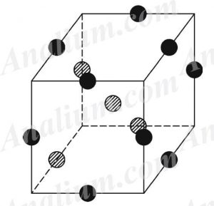
روش Box-Behnken Design
شکل مقابل نمونه ای از طراحی Box-Behnken برای سه فاکتور است.
تعداد آزمایش های برای این روش از فرمول زیر محاسبه می شود که N
تعداد آزمایش، K تعداد فاکتورها و C0 تعداد نقاط مرکزی است که معمولاً
برابر 3 است:
N=2k(k-1)+C0

Slide 28
پایان
با تشکر از توجه تان، اوقات خوشی را برایتان آرزومندم.

